Slide 1
Инструкции за управление на хода на изпълнение на програмата. Безусловни и условни преходи. Разклонени програми. Цикли.

Slide 2
Инструкции за управление на хода на изпълнение на програмата.
Инструкциите за управление на хода на изпълнение на програмата представляват команди за реализация на алгоритмични преходи, включително и такива за организация на цикли, както и операции за въвеждане и извеждане на данни.
Машинните команди се изпълняват в онази последователност, в която са били записани. Известно е обаче, че този естествен ред се налага да бъде нарушаван. Това е възможно само с помощта на специално създадените команди от групата за управление на прехода, най-общо делящи се на команди за безусловен и за условен преход. Командите за преход имат едноадресна структура. Командите за преход не променят съдържанието на регистъра на флаговете. Последните остават непроменени след изпълнение на команди за преход. Точките, които получават управление чрез командите за преход в Асемблер се маркират (именуват) с помощта на етикети.

Slide 3
Безусловни и условни преходи. 1. За х86 процесор.
Съществуват няколко команди за безусловен преход, но за х86 процесор те се означават по един и същи начин:
JMP <операнд> ; jump – преход, скок.
Операндът на командата за безусловен преход е символичен – той представлява етикет, но по един или друг начин указва (представлява) адреса за преход. По този адрес се намира следващата по действие команда. В микропрограмен смисъл командата за преход зарежда програмния брояч с ново съдържание (нов адрес).

Slide 4
Безусловни и условни преходи. 1. За х86 процесор.
JMP Label
···· ····
Label: MOV AX, 0
Асемблерът поема задачата за определяне на съответстващия на етикета адрес. На практика, за да се осигури преместваемостта на програмите, етикетът има същността на отместване или още изразява дължината на прехода в брой адресируеми единици. При това дължината на прехода е знаково число. Дължината на прехода може да се интерпретира и като адрес, но относителен спрямо нулева база. На машинно ниво адресът за преход се изчислява като сума от съдържанието на програмния брояч и отместването, съдържащо се в командата. Тази сума се записва като ново съдържание на програмния брояч.

Slide 5
Безусловни и условни преходи. 1. За х86 процесор.
Инструкции за сравнения
Всеки път, когато е необходимо стойностите на признаците на резултата (на флаговете), които се фиксират при всяка операция в регистъра на флаговете да се актуализират, може да се изпълни команда за сравнение.
Тази инструкция е единствената, която не фиксира резултат, а само признаците му.
CMP op1, op2 ; compare – сравнение.
Действието и е изваждане: (op1-op2). Op1може да бъде регистър или място в паметта, а Op2 – регистър, място в паметта или непосредствен операнд.
Обикновено се използва при условно изпълнение. Тази инструкция основно изважда един операнд от другия, за да сравни дали операндите са равни или не. Това не нарушава дестинацията или операндите източник. Използва се заедно с инструкцията за условен скок за вземане на решение.

Slide 6
Безусловни и условни преходи. 1. За х86 процесор.
Инструкции за условен преход
Инструкцията за условен преход се записва както следва:
Jxx <етикет> където с буквите “хх” се изразява проверяваното условие.
Всички команди за условен преход могат да се групират в 3 групи.
1. В първата група са командите, които се употребяват след команда за сравнение, която формира стойността на условието за преход.
E – equal (равно) ;
N – not (не, отрицание) ;
G – greater (по-голямо) – за числа със знак ;
L – less (по-малко) – за числа със знак ;
A – above (по-нагоре, по-голямо) – за числа без знак ;
B – below (по-надолу, по-малко) – за числа без знак
Както се вижда, за условията “по-голямо” и “по-малко” са въведени по две системни означения. Това е свързано с това, че след сравнение на числа със знак и сравнение на числа без знак, за тези условия следва да се анализират различни признаци.

Slide 7
Безусловни и условни преходи. 1. За х86 процесор.
Една и съща команда за условен преход може да има в Асемблер няколко наименования (синоними). Това се обяснява с факта, че за една и съща ситуация могат да бъдат зададени различни въпроси.
Например може да се попита така: По-малко ли е ? За по-малко отговорът е “да”. Но за същото може да се попита и така: По-голямо или равно ли е? За по-малко отговорът е “не”. Ето защо условният преход “по-малко” за числа със знак може да се означи с две команди, чиято мнемоника се конструира така: JL или JNGE. Коя мнемоника от двата синонима ще използва програмистът за Асемблер е без значение.
Всички команди от тази група са представени в следващите таблици.

Slide 8
Безусловни и условни преходи. 1. За х86 процесор.
За числа без знак:
JB/JNAE Jump Below or Jump Not Above/Equal OP1˂OP2 CF = 1
JBE/JNA Jump Below/Equal or Jump Not Above OP1˂=OP2 ZF= 1 или CF = 1
JA/JNBE Jump Above or Jump Not Below/Equal OP1 ˃OP2 CF = 0 или ZF = 0
JAE/JNB Jump Above/Equal or Jump Not Below OP1=˃OP2 CF = 0

Slide 9
Безусловни и условни преходи. 1. За х86 процесор.
За числа със знак:
JL / JNGE Jump Less or Jump Not Greater/Equal Op1< Op2 SF<>OF
JLE / JNG Jump Less/Equal or Jump Not Greater Op1<= Op2 SF<>OF или ZF=1
JG / JNLE Jump Greater or Jump Not Less/Equal Op1 > Op2 SF<>OF или ZF=0
JGE / JNL Jump Greater/Equal or Jump Not Less Op1 >= Op2 SF=OF
където означението <> се чете “са различни”.

Slide 10
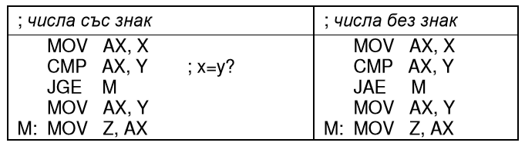
Безусловни и условни преходи. 1. За х86 процесор.
Инструкции за сравнения и за условен преход
За произволни числа:
JE/JZ Jump Equal or Jump Zero Op1 = Op2 ZF=1
JNE/JNZ Jump not Equal or Jump Not Zero Op1 <> Op2 ZF=0
Пример: Дадени са променливите X, Y и Z с формат дума. Нека в Z се запише по-голямото от числата X и Y.
Решението на задачата е различно за числа със знак и за числа без знак:

Slide 11
Безусловни и условни преходи. 1. За х86 процесор.
2. Във втората група команди за условен преход влизат онези, които се поставят след команди, различни от команди за сравнение, и които използват една или друга стойност на определен признак. Мнемоничният код на тези команди се изгражда от буквата J, след която се записва буквата, име на проверявания флаг или нейното отрицание, в зависимост от това, по коя стойност е прехода.
JXCZ Jump if CX is Zero none
JC Jump If Carry CF=1
JNC Jump If No Carry CF=0
JO Jump If Overflow OF=1
JNO Jump If No Overflow OF=0
JP/JPE Jump Parity or Jump Parity Even PF=1
JNP/JPO Jump No Parity or Jump Parity Odd PF=0
JS Jump Sign (negative value) SF=1
JNS Jump No Sign (positive value) SF=0

Slide 12
Безусловни и условни преходи. 1. За х86 процесор.
3. В третата последна група влиза само една команда за условен преход, проверяваща не флагове, а съдържанието на регистъра брояч СХ, т.е. условието (СХ)=0?.
Инструкцията има вида:
JCXZ <етикет>
Действието на командата е следното:
if CX=0 then goto <етикет>

Slide 13
Безусловни и условни преходи. 2. За ARM процесор.
Инструкции за сравнения
В набора от инструкции на процесор ARM има 4 инструкции за сравнение, които използват същия формат като аритметичните инструкции. Те извършват аритметична или логическа операция върху два операнда, единият от които трябва да е регистър, а другият може да бъде всяка стойност изчислена по формулите за Operand2. Инструкциите не записват резултата от действието в регистър, но използват този резултат, за да актуализират флаговете на състоянието. Асемблерът винаги задава флаг S за тези инструкции, дори ако не посочите това в мнемониката.

Slide 14
Безусловни и условни преходи. 2. За ARM процесор.
Инструкция CMP – сравнява две числа:
CMP{cond} Rn, Operand2
При изпълнението на инструкцията се извършва изваждане на стойността на Operand2 от Rn. Това действие е същото като при изпълнението на инструкцията SUBS, само че резултатът не се записва, като съответно се установят всички флагове на състоянието:
Zero Установява се в „1“, ако двете числа са равни, иначе се нулира.
Negative Установява се в „1“, ако вторият операнд е по-голям от първия, и се нулира, ако е по-малък.
Carry Установява се в „1“, ако при изваждането има заем.
oVerflow Установява се в „1“, ако е имало знаково препълване.
Установяването на флаговете позволява при следващите команди да се използва пълният набор от кодове на състоянието.

Slide 15
Безусловни и условни преходи. 2. За ARM процесор.
Инструкция CMN – сравнява число с отрицанието на друго:
CMN{cond} Rn, Operand2
Инструкцията CMN добавя стойността на Operand2 към стойността в Rn. Това действие е същото като при изпълнението на инструкцията ADDS, само че резултатът не се записва. Тази инструкция се използва за сравнение с отрицателни константи, чиято абсолютна стойност може да се представи като 8-битово число, подложено на дясна ротация с четен брой разреди, например с −1.

Slide 16
Безусловни и условни преходи. 2. За ARM процесор.
Инструкция TEQ (провери еквивалентност) проверява за =:
TEQ{cond} Rn, Operand2
Инструкцията TEQ изпълнява битово операцията „изключващо ИЛИ“ (сума по модул 2) върху стойността в Rn и стойността на Operand2. Действието на TEQ е същото като при изпълнение на инструкцията EORS, само че резултатът не се записва. Можете да използвайте TEQ, за да проверите дали две стойности са равни, без да засягате флагове V или C (както прави CMP). При изпълнението на инструкцията се вдига флаг Z, ако двете стойности са равни, така че след тази инструкция може да се използват кодовете за състояние EQ (Equal) и NE (Not Equal). Тази инструкция може да се използва и за проверка дали две стойности имат един и същ знак. Флаг N се вдига, ако двете стойности имат един и същ знак и може да се използва условието PL (Plus). Ако двете стойности имат различни знаци, флагът се нулира и може да се използва кодът на условието MI (минус).

Slide 17
Безусловни и условни преходи. 2. За ARM процесор.
Инструкцията TST (Test)
TST{cond} Rn, Operand2
Инструкцията TST изпълнява побитова операция „И“ върху стойността в Rn и стойността на Operand2. Действието на TST е същото като действието на инструкция ANDS, само че резултатът не се записва. При изпълняването на инструкцията само се актуализират флаговете на състоянието в зависимост от резултата, но той не се записва в нито един регистър. Инструкцията TST се използва за откриване дали даден бит в регистър е установен в „1“. Флаг Z се вдига, ако битът в регистъра е нулиран и може да се използва кодът на условието EQ (равен). Ако битът в регистъра е „1“, флаг Z се нулира и може да се използва кодът на състоянието NE (не е равен). TST може да се използва за проверка и на повече битове, но за да се установи флаг Z, е необходимо всички те да бъдат „0“. Ако някой от проверяваните битове в регистъра е „1“, флаг Z се нулира.

Slide 18
Безусловни и условни преходи. 2. За ARM процесор.
Командите за преход (разклонение) имат следния синтаксис:
B {cond} < expression>
{cond} е двубуквен мнемоничен код на условието. Асемблерът подразбира AL (Always), ако не е указано;
<expression> е израз, който се изчислява за определяне на адреса на местоназначението.
Асемблерът изчислява стойността на отместването, като се има предвид, че PC е с 8 адреса пред адреса на текущата инструкция.
B е най-простият преход. При среща с инструкция B, ARM процесорът незабавно ще премине към дадения адрес и ще възобнови изпълнението от там.
Имайте предвид, че действителната стойност, съхранена в инструкцията за преход, е отместване спрямо текущата стойност на R15; а не абсолютен адрес.

Slide 19
Безусловни и условни преходи. 2. За ARM процесор.
BL - Branch with Link е вариант на Branch инструкцията, при който регистър 14 се зарежда със съдържанието на R15 точно преди прехода. Можете да презаредите R14 в R15, за да се върнете към инструкцията след прехода - примитивна, но мощна реализация на подпрограма.
BL{cond} label
На ниво машина инструкциите B и BL имат диапазон от ±32Mb от адреса на текущата инструкция. Можете обаче да използвате тези инструкции, дори ако етикетът е извън обхвата. Често не знаете къде е поставен етикетът от линкера. Когато е необходимо, ARM линкерът добавя код, за да позволи по-дълги разклонения.
B loopA
BLE ng+8
BL subC
BLLT rtX

Slide 20
Безусловни и условни преходи. 2. За ARM процесор.
Инструкцията Branch може да бъде и:
BX - Branch and exchange instruction set.
BX{cond} Rm
Rm е ARM регистър, съдържащ адреса на прехода.
Бит 0 на Rm не се използва като част от адреса.
Ако е установен бит 0 на Rm, инструкцията задава флага T в CPSR и кодът на дестинацията се интерпретира като Thumb код.
Ако бит 0 на Rm е нула, бит 1 не трябва да се задава.
Инструкцията BX предизвиква разклоняване към адреса, съхраняван в Rm, и променя набора от инструкции на Thumb, ако е зададен бит 0 на Rm.
BX R7

Slide 21
Безусловни и условни преходи. 2. За ARM процесор.
BLX - Branch with Link and exchange instruction set.
Тази инструкция има две алтернативни форми:
- безусловен преход с връзка към адрес, свързан с програмата
- условен преход с връзка към абсолютен адрес, съхраняван в регистър.
BLX label
BLX{cond} Rm
Rm е ARM регистър, съдържащ адреса към branchto.
Бит 0 на Rm не се използва като част от адреса.
Ако е установен бит 0 на Rm, инструкцията задава флага T в CPSR и кодът на местоназначението се интерпретира като Thumb код.
Ако бит 0 на Rm е нула, бит 1 не трябва да се задава.
label е програмно относителен израз.

Slide 22
Безусловни и условни преходи. 2. За ARM процесор.
{cond} - условието за изпълнение на командата зависи от състоянието на флаговете N, Z, C и V в CPSR, като:
Condition Code Meaning (for cmp or subs) Status of Flags
EQ Equal Z==1
NE Not Equal Z==0
GT Signed Greater Than (Z==0) and (N==V)
LT Signed Less Than N!=V
GE Signed Greater Than or Equal N==V
LE Signed Less Than or Equal (Z==1) or (N!=V)
CS or HS Unsigned Higher or Same (or Carry Set) C==1
CC or LO Unsigned Lower (or Carry Clear) C==0
MI Negative (or Minus) N==1
PL Positive (or Plus) N==0
AL Always executed –
NV Never executed –
VS Signed Overflow V==1
VC No signed Overflow V==0
HI Unsigned Higher (C==1) and (Z==0)
LS Unsigned Lower or same (C==0) or (Z==0)

Slide 23
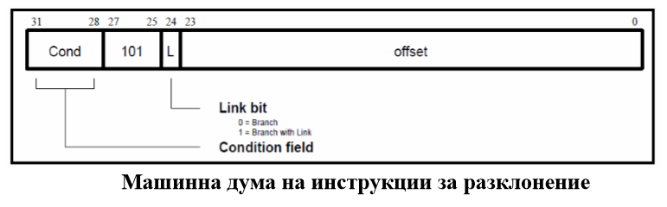
Безусловни и условни преходи. 2. За ARM процесор.
Инструкциите за разклонение на програмата се изпълняват само ако дефинираното в мнемоничния код условие е изпълнено. Иначе се преминава към изпълнение на следващата инструкция.
Инструкциите за разклонение съдържат 24-битово отместване със знак в допълнителен код. Това число се измества наляво с два бита, разширява се до 32 бита със запазване на знака и се добавя към стойността на програмния брояч PC. По този начин може да бъде направено разклонение на програмата на отместване +/−32 MB. Отместването за разклонение на програмата трябва да вземе предвид факта, че програмният брояч PC адресира 2 думи (8 B) напред спрямо текущата команда заради конвейера. Разклонения над +/−32 MB трябва да използват отместване или абсолютен адрес, които са били заредени предварително в регистър.

Slide 24
Разклонени програми.
Много често се налага да избираме между няколко възможни варианта. Какво решение ще вземем обикновено зависи от някакво условие. Тоест при тях последователността от извършвани действия зависи от стойността на входните данни. Тези програми съдържат команди, при които в зависимост от изпълнението или не на дадено условие, се определят следващите за изпълнение команди. Подобни условия се наричат логически.
Съществуват две форми на разклонен алгоритъм:
- Кратка – Използва се тогава, когато е необходимо да се изпълни действието А само при определено условие Р. Ако условието не е изпълнено, то командата не се изпълнява.
-Пълна – Ако се изпълни условието Р, се извършва действие А, а ако не се изпълни действие B.

Slide 25
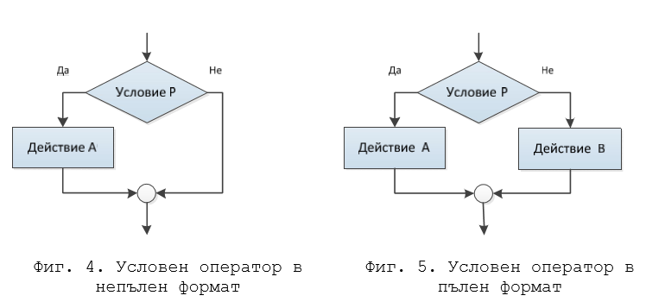
Разклонени програми.

Slide 26
Цикли.
Много често се налага определени действия да бъдат повторени многократно докато не се изпълни зададеното условие. Групата от блокове, които са описани веднъж, но се изпълняват многократно се наричат ТЯЛО НА ЦИКЪЛА. При тях задължително има условен блок. Необходимо изискване е да се осигури край на цикличните повторения (излизане от цикъла). В тялото на цикъла, трябва да се променя стойността поне на 1 променлива, участваща в условието за край. В противен случай ще се получи безкраен цикъл.
При програмната реализация на цикъл можете да използвате цикличен алгоритъм с фиксиран брой повторения /For цикъл/. Тогава в блока за инициализация в някой регистър се зарежда броя на повторенията на тялото на цикъла – управляваща променлива. След като бъде изпълнен блока-тяло на цикъла, в алгоритъма се включва блок, в който тази управляваща променлива (стойността на регистъра) се намалявя с 1. Веднага след това се проверява условието за продължаване на цикъла /или за край/, което се прави с логически блок за разклонение, в който се проверява дали управляващата променива е различна от 0(равна на 0). Ако това е изпълнено, управлението се предава към първия оператор от тялото на цикъла и така действията в тялото на цикличния алгоритъм се повтарят точно толкова пъти, колкото е била стойността на управляващата променлива, чиято стойност е била записана в регистъра. При инициализацията на цикъла.

Slide 27
Цикли.
Пример: Да се намери сумата S на първите N=5 естествени числа. N, S са 32б клетки в паметта.
.x86:
.data
N dd 5
S dd ?
.code
Start: mov ecx,N ;ecx=броя повторения на тялото на цикъла
; В тялото се добавя поредното естествено число към
; сумата, генерира с е сл. ест. число. отброяват се
; циклите.
mov S,0 ;Сума S=0
mov eax,1 ;eax=1-Първо събираемо, добавяно към сумата
;Край на блока за инициализация на променливите на
; цикъла
;Тяло на цикъла
L1: add S,eax ; добавя поредното естествено число към сумата
add eax,2 ;Сл. ест ч-ло->eax
dec ecx ;ecx=бр.оставащи цикли до края-ecx=ecx-1
jne L1 ;Брояч !=0 ? Проверка условието за край на цикъла,
;т.е. ако ecx!<>0 иди към първия оператор от тялото
;Иначе край на цикъла. Резултатът е записан в паметта.

Slide 28
Цикли.
Това е програма с използването на брояч на циклите в регистър ecx. В програмата се използват отделни инструкции за намаляване на брояча ecx с 1, както и ако ecx не е 0 инструкция за условен преход към първия оператор от тялото на цикъла, пред който стои етикет L1. Тези инструкции за управлението на брояча на циклите и проверката му в края на тялото с преход към началото, ако не е изчерпан при IA-32 микропроцесори може да се заменятт със специалната инструкция за цикъл LOOP етикет. При използването и програмата се модифицира така:
.code
Start: mov ecx,N ;ecx=броя повторения на тялото на цикъла
; В тялото се добавя поредното естествено число към сумата,
;генерира се следващш ест. число. отброяват се циклите.
mov S,0 ;Сума S=0
mov eax,1 ;eax=1-Първо събираемо, добавяно към сумата
;Край на блока за инициализация на променливите на цикъла
;Тяло на цикъла
L1: add S,eax ; добавя поредното естествено число към сумата
add eax,2 ;Сл. ест ч-ло ->eax
loop L1 ;ecx=ecx-1, Ако ecx!<>0 иди към L1
;Край на цикъла.
Вижда се, че инструкцията loop съкращава кода на програмата, защото заменя 2 инструкции в тялото на цикъла..

Slide 29
Цикли.
ARM
Start: ldr r0,#N ;N->r0
ldr r1,[r0] ;r1= броя повторения на тялото на цикъла
ldr r2,=s ;s->r2 ;Адрес в паметта на сумата s
mov r3,#0 ;r3 (сумата)=0
mov r4,#1 ;r4=1-Първо поредно събираемо, добавяно към сумата
;Край на блока за инициализация на променливите на цикъла
;Тяло на цикъла
L1: add r3,r3,r4 ; добавя поредното естествено число r4 към сумата r3
add r4,r4,#1 ;Сл. ест. ч-ло->r4
subs r1,r1,#1 ;(r1)-1->r1=бр. оставащи цикли до края
bne L1 ;Брояч !=0 ? Проверка условието за край на цикъла,
; т.е. Ако (r1)!<>0 иди към първия оператор от тялото
;Иначе край на цикъла.
str r3,[r2] ;(r3)->(r2) Запис на сумата е в паметта.
.data
N: .word 5
S: .word 0
Вижда се, че заради по-простия набор на ARM инструкциите тук се пише по-дълъг програмен код.

Slide 30
Задача 1
Пресметнете функцията f(x), дефинирана както следва:
f(x)=3x+4, Ако x<=-7;
f(x)=4-x, Ако -7<x<=0;
f(x)=5, Ако x>0.
x, f са 32b числа със знак, записани в паметта.

Slide 31
Задача 1
.486
.model flat, stdcall
includelib \masm32\lib\kernel32.lib
ExitProcess proto:DWORD
.data
X dd -1
F dd ?
.code
start: mov eax, X
cmp eax,-7 ;Долна граница
jle L1 ;-7<x
cmp eax,0 ;Горна граница
jle L2 ;x<-7<=0
L3: mov ebx,5 ;x>0
mov F,ebx ; (ebx)->F
jmp ex
L1: mov ebx,3
imul ebx
add eax,4
mov F,eax ; (eax)->F
jmp ex
L2: mov ebx,4 ; x<-7<=0
sub ebx,eax ; F=4-x
mov F,ebx ;(ebx)->F
ex: ;end
invoke ExitProcess,0
end start

Slide 32
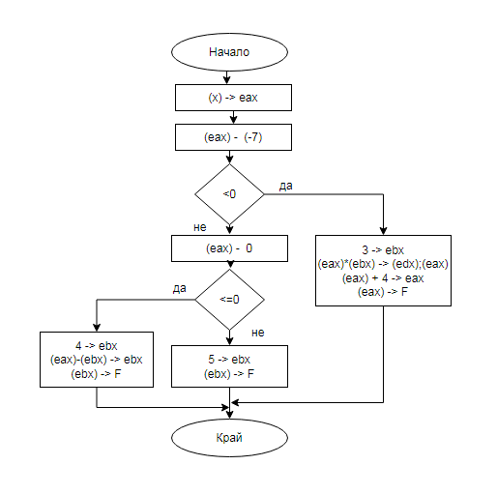
Задача 1

Slide 33
Задача 1
.text
.global start
start:
LDR R0,=x
LDR R0,[R0]
MOV R1,R0
CMP R0,#-7
BLE L1
CMP R0,#0 ;-7<x
BLE L2 ;-7<x<=0
MOV R2,#5 ;x>0
B L3
L1: MOV R2,#3
MUL R3,R1,R2
ADD R2,R3,#4
B L3
L2: MOV R2,#4
SUB R2,R2,R1
L3: LDR R0,=fx
STR R2,[R0]
swi 0x11
.data
x: .word -1
fx: .word 0x11111111
.end

Slide 34
Задача 1

